Slide 1
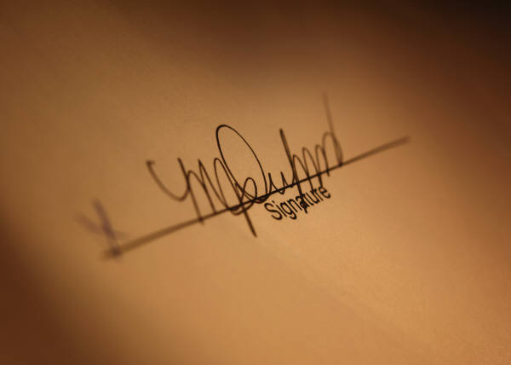
Historia
Ciencia que tiene por objeto el estudio del pasado de la humanidad

